Slide 1
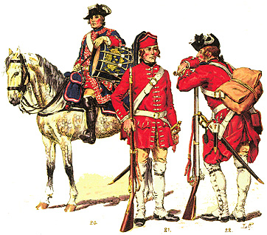
Драгуны и уланы
Автор презентации:
Задёр Павел

Slide 2
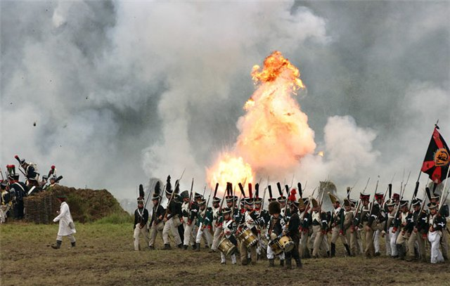
Цель исследования
Изучить материал об истории Бородинской битвы и о военной форме участников Бородинского сражения

Slide 3
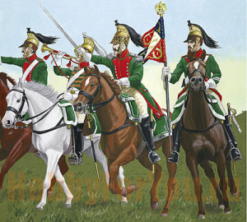
Драгуны
Драгуны – от французского dragon- дракон- вид кавалерии, существовавший в армиях ряда стран . Впервые появились во Франции в середине 16 веках.

Slide 4
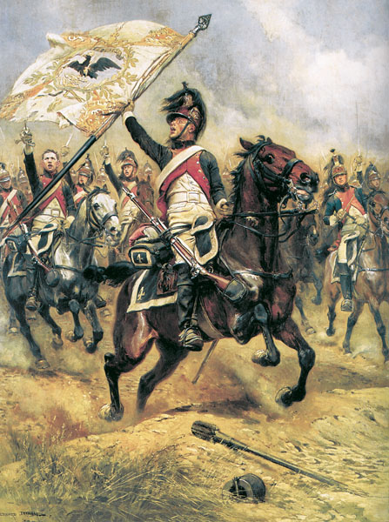
Их стали называть драгунами, так как на знаменах были изображены драконы.

Slide 5
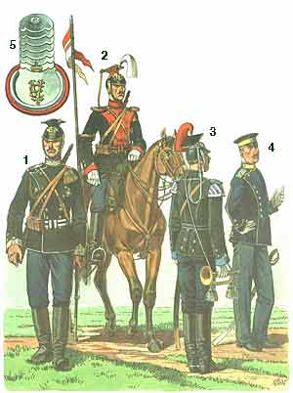
В 1720 г драгуны были одеты в тёмно- зелёных кафтанах , красный камзол и штаны . В 1812 г – в двубортную куртку с фалдами из темно-зеленого сукна с погонами в каждом полку особого цвета, в белые штаны с высокими сапогами.
Каски были черного цвета с волосяными гребнями.
Вооружены они были ружьем со штыком

Slide 6
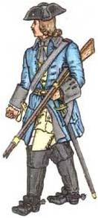
Уланы
"…Так вперед, голубые уланы! Раздавайтесь звуки фанфар; Гордо вейтесь по ветру султаны- Нанесем мы смертельный удар!…"
(Гимн 10-го уланского Одесского полка)

Slide 7
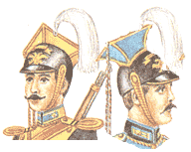
Уланы носили особый головной убор - "шапку уланского образца", с четырехугольным верхом. У нижних чинов колпак фетровый, черный, лакированный.
Спереди на шапках государственный герб цвета приборного металла, присвоенного полку (золотистый или серебристый).

Slide 8
1-рядовой 3-го полка в обыкновенной форме; 2- рядовой 1-го уланского в парадной форме; 3-эскадронный трубач 6-го полка; 4-штаб-офицер 8-го полка в виц-мундире;

Slide 9
Вывод
Изучив историю Бородинской битвы , мы узнали, как выглядела военная форма участников Бородинского сражения. М.Ю. Лермонтов в стихотворении «Бородино» исторически правильно изображает участников:
Уланы с пестрыми значками,
Драгуны с конскими хвостами

